Slide 1

給与支払報告書の概要
総括表の作成
個人別明細書の作成
普通徴収切替理由書の作成
給与支払報告書提出後の手続き
eLTAXについて
Notes:
次に、地方税ポータルシステム、通称エルタックスによる
地方税の電子申告について説明いたします。
★クリック★
◇画面が切り替わる◇

Slide 2
地方税ポータルシステム のご案内
eLTAXを利用することで、法人市民税や固定資産税(償却資産)などの
申告や、個人住民税(特別徴収)の給与支払報告書の提出などの手続が、簡単
にできます。
オフィスや自宅から 申告データを作成
インターネットで送信
地方税ポータルセンタで振分
各地方公共団体や 税務署に配信
インター ネット
地方税ポータルセンタ （eLTAX）
Å県
地方税の申告など
電子申告 (Ａ県)
電子申告 (Ｂ市)
Ｂ市
給与支払報告書 (Ｃ市)
源泉徴収票 （D税務署）
Ｃ市
ｅＬＴＡＸの利用は無料です。
Ｄ税務署
Ｅｅ-Taxｘ
Notes:
エルタックスをご利用になると、給与支払報告書や異動届出書の
提出手続きなどを、インターネットを通じて行うことができます。
オフィスや自宅のパソコンから申告データを送信すると、
全国で共同運営している「地方税ポータルセンタ」へ届きます。
ポータルセンタで受け付けたデータは、県や市町村ごとに振り分けられ、
それぞれの自治体、税務署へ送信されます。
エルタックスを利用できるのは、
土曜・日曜・祝日、年末年始を除く8時30分から24時までです。
なお、毎月最終土曜日と翌日の日曜日はご利用いただけます。
必要に応じて電子証明書等を事前に準備する必要がありますが、
エルタックスは無料でご利用いただけます。
なお、1月に入ると利用届出や給与支払報告書の提出が集中しますので、
利用届出の手続きは、なるべく12月までに行っていただきますよう、ご協力をお願いいたします。
★クリック★ ◇画面が切り替わる◇

Slide 3
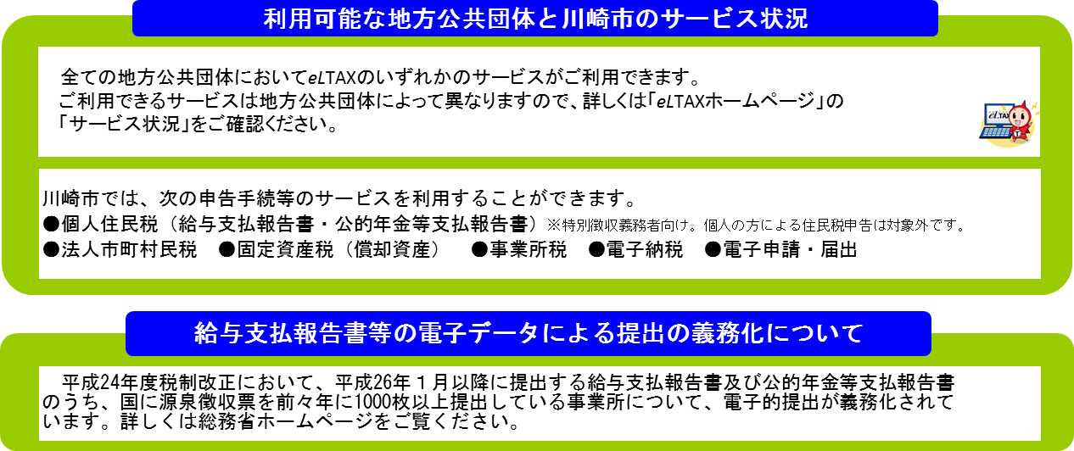


30
令和３
Notes:
現在、エルタックスの申告手続などのサービスは、全ての地方公共団体で利用できます。
★クリック（義務化の欄を囲む）★
また、給与支払報告書と公的年金等支払報告書のうち、
国に源泉徴収票を前々年に100枚以上提出している事業所について、
電子的提出が義務化されています。
エルタックスは、インターネットを通じて手続きができますので、是非、ご利用ください。
★クリック★ ◇画面が切り替わる◇

Slide 4
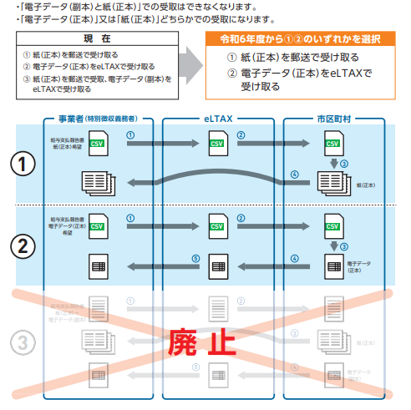
特別徴収税額通知（特別徴収義務者用）の電子データ（副本）が廃止されます
Notes:
令和６年度から特別徴収税額通知の受取方法が変更になっております。
第１に、特別徴収義務者用の紙（正本）と、電子データ（副本）両方での受取はできなくなっております。
電子データ（正本）又は紙（正本）どちらかでの受取になっておりますので、
御注意ください。
★クリック★ ◇画面が切り替わる◇

Slide 5
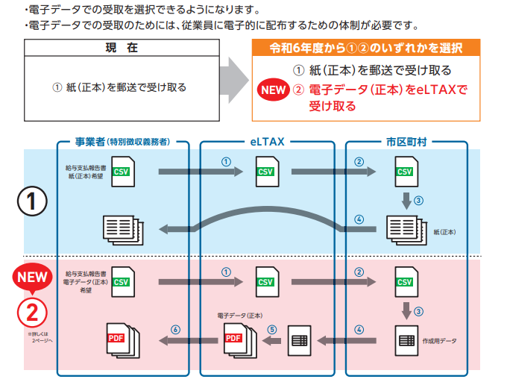
特別徴収税額通知（納税義務者用）の電子データ（正本）での受取が始まります
Notes:
第２に、納税義務者用の電子データの受取が始まっております。
電子データ（正本）又は紙（正本）どちらかでの受取になっております。
なお、電子データでの受取のためには、
従業員に税額通知書を、社内システムやメール等の電磁的方法で提供することができる
体制が必要となります。
こちらは、令和６年度より、エルタックスを経由して給与支払報告書を提出する特別徴収義務者のうち、
個々の納税義務者に対し、特別徴収税額通知書（納税義務者用）を、電磁的方法で提供することができる体制を有する者が、
申出をしたときは、市区町村は、当該特別徴収義務者に対し、エルタックスを経由して、納税義務者に提供することになったためです。
エルタックスで給与支払報告書を提出する際に、特別徴収税額通知（特別徴収義務者用・納税義務者用）、それぞれで、
受取方法を設定してください。
★クリック★ ◇画面が切り替わる◇

